Slide 1
지역별 범죄유형 및 범죄율
빅데이터 처리
인하공업전문대학
성명: 강은규

Slide 2
목차
개요
데이터전처리
데이터시각화
분석

Slide 3
01. 서 론
01. 개요

Slide 4

개요
범죄발생 지역과 시간을 따져 위험군을 파악
범죄 분류(폭행, 교통, 사기 등)와 시간의 관계를 파악
특정 범죄가 많이 발생하는 시간, 지역을 시각화
인천의 치안은 어떤 상태인지 확인

Slide 5
02. 데이터 전처리
01. 서 론

Slide 6
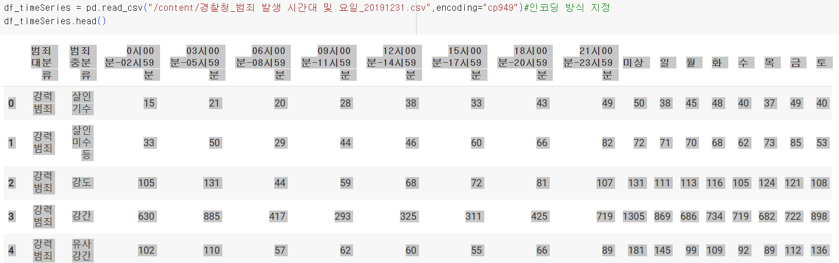
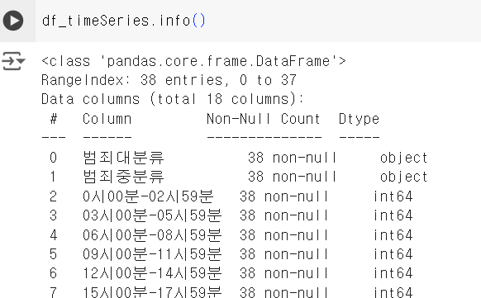
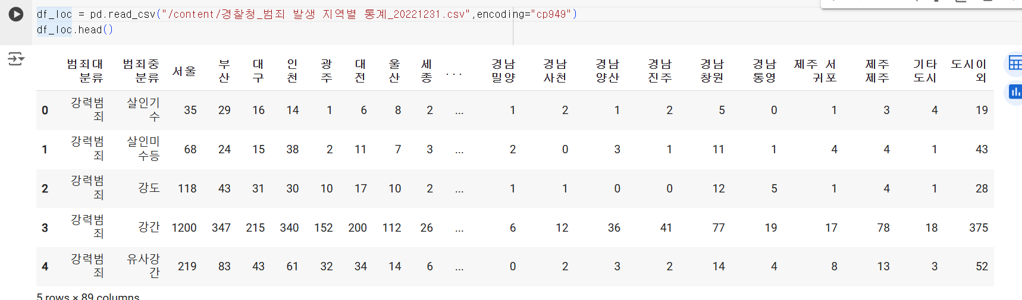
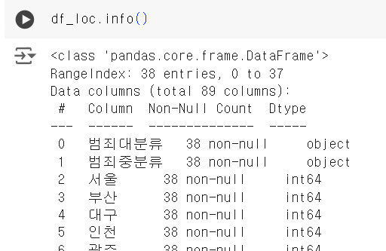
데이터 전처리
데이터 확인
Pandas에서 제공하는 head, info를 이용하여 각 열의 이름을 확인
시간대별 정보는 18개의 열, 지역별 정보는 89개의 열이 존재함을 알아냄
시간대별 정보는 TimeStamp가 찍힌 시계열 데이터가 아닌 각 시간대별 범죄 발생률임
공통된 정보인 범죄대분류, 범죄중분류 열을 이용해 병합 하는 것이 용이하다고 판단.

Slide 7
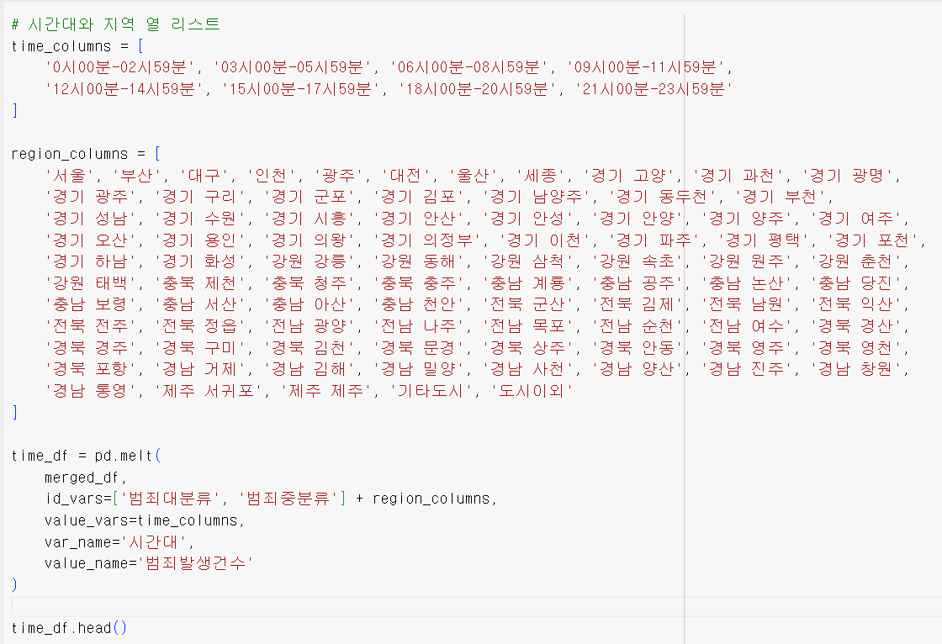
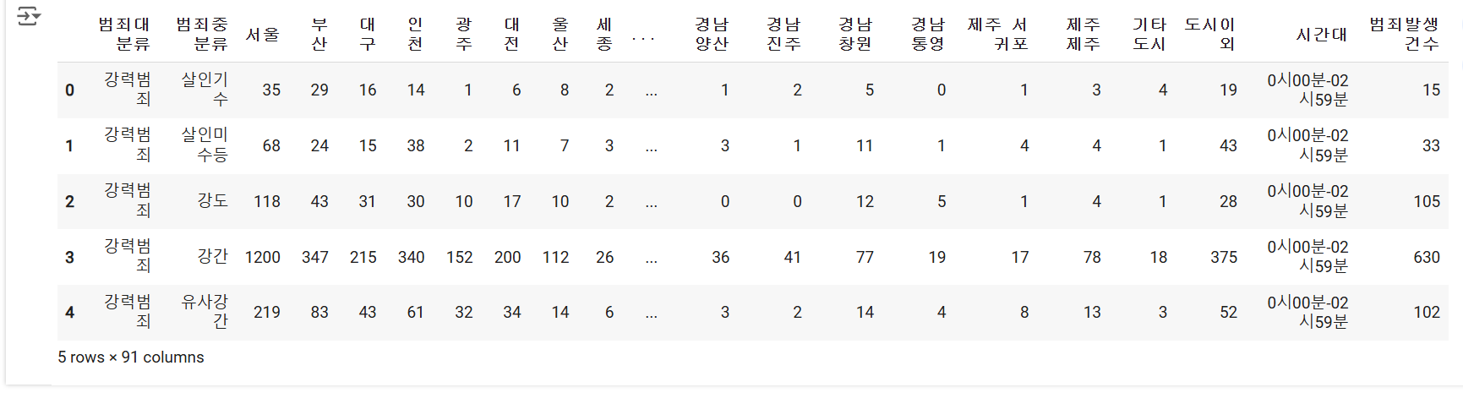
데이터 전처리
데이터 병합
각 csv를 범죄대분류, 범죄중분류를 기준으로 병합
시간대별, 지역별 정보를 동시에 담을 수 있게 데이터 변환

Slide 8
03. 데이터 시각화
01. 서 론

Slide 9
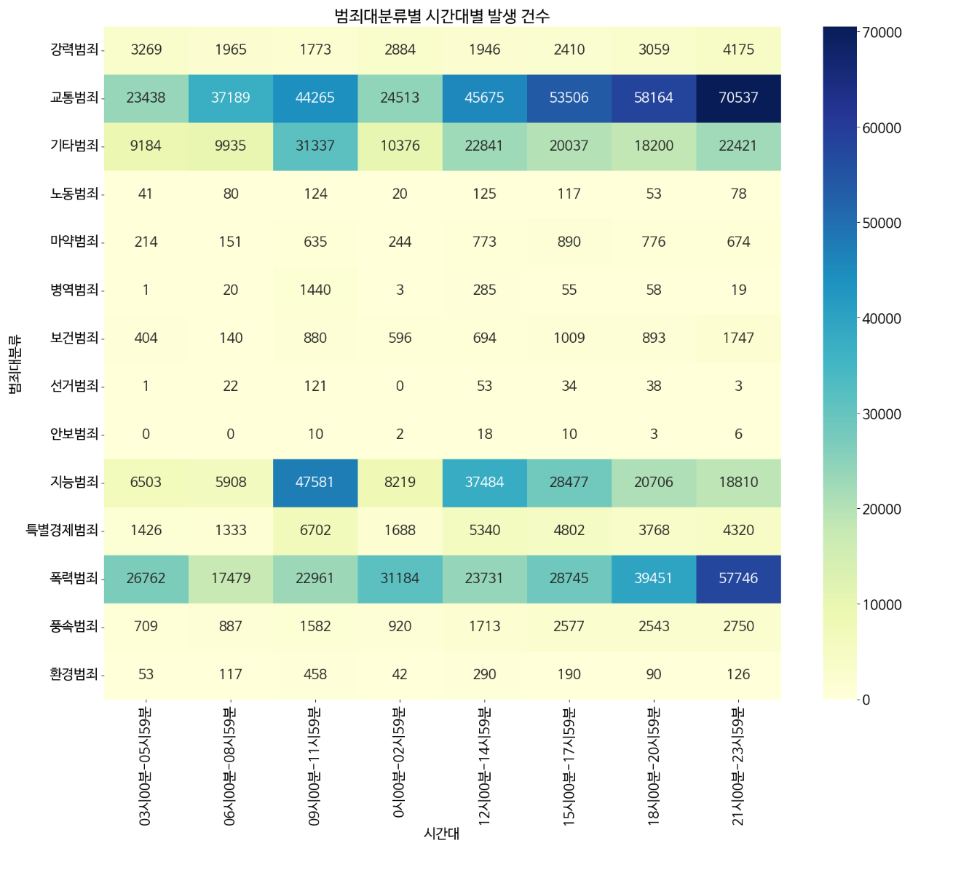
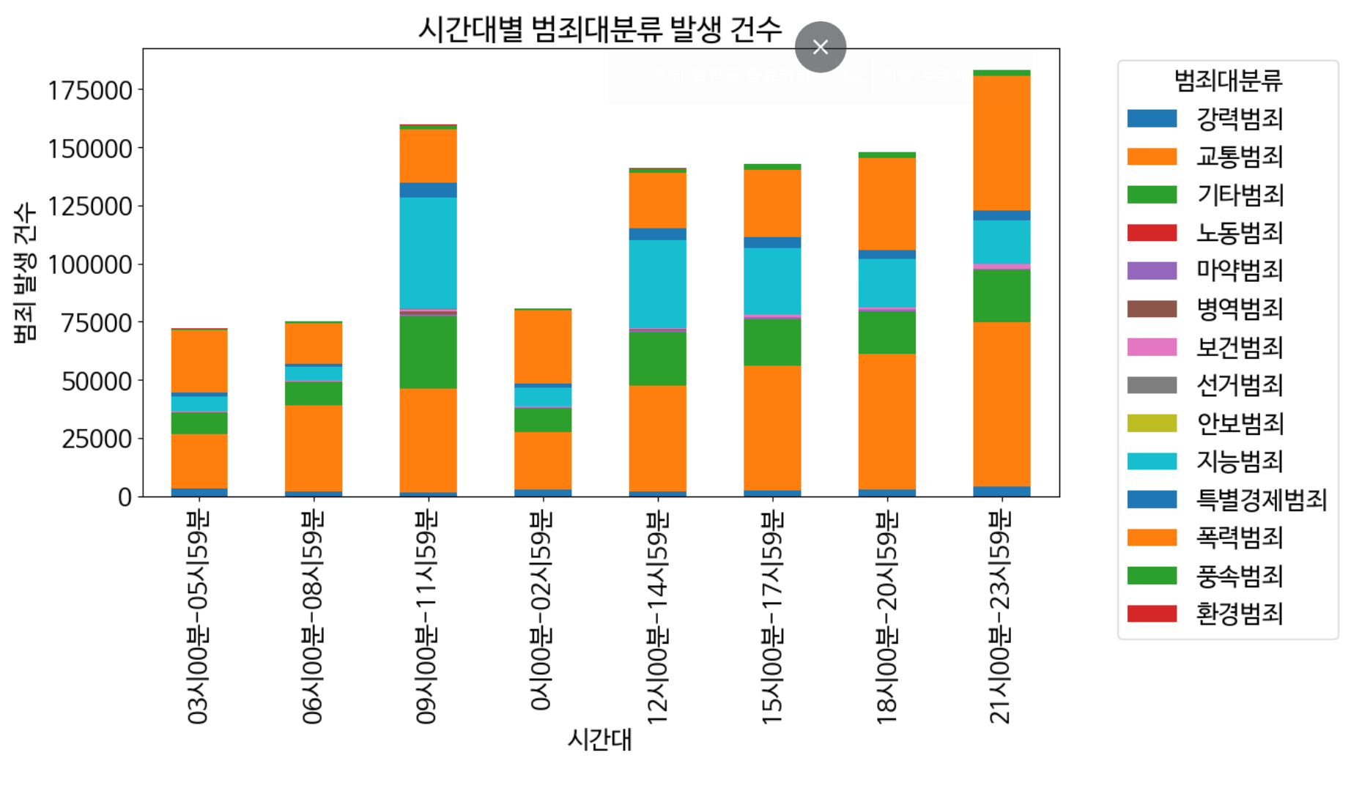
데이터 시각화
시간대별 시각화
병합한 csv파일을 히트맵과 바 차트를 사용해 어떤 범죄가 어느시간에 많은지 확인
시간대 확인결과 21시~00시가 가장 많은 범죄가 일어나는 것을 확인, 또한 교통 및 폭력 범죄가 많이 일 어 나는 것도 확인 할 수 있었음

Slide 10
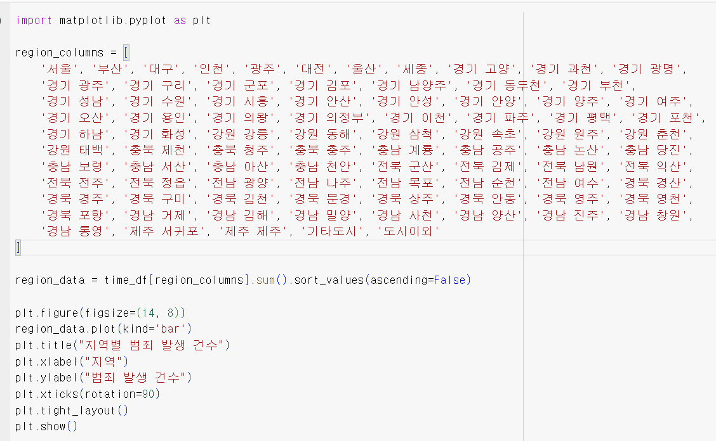
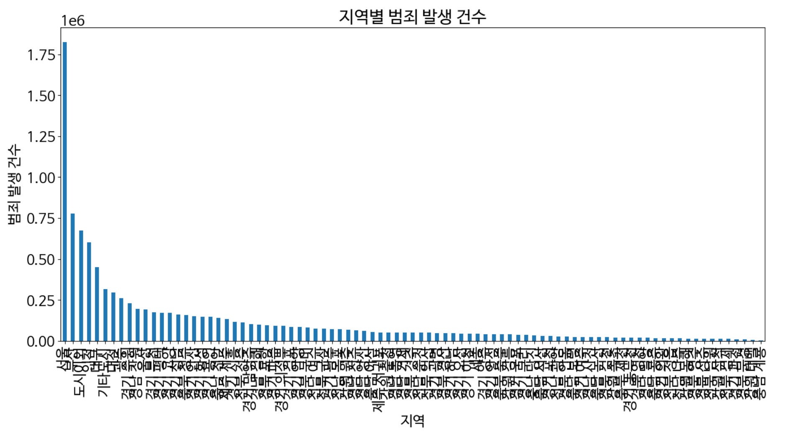
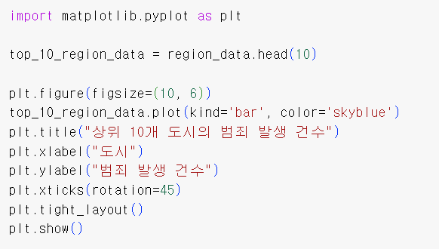
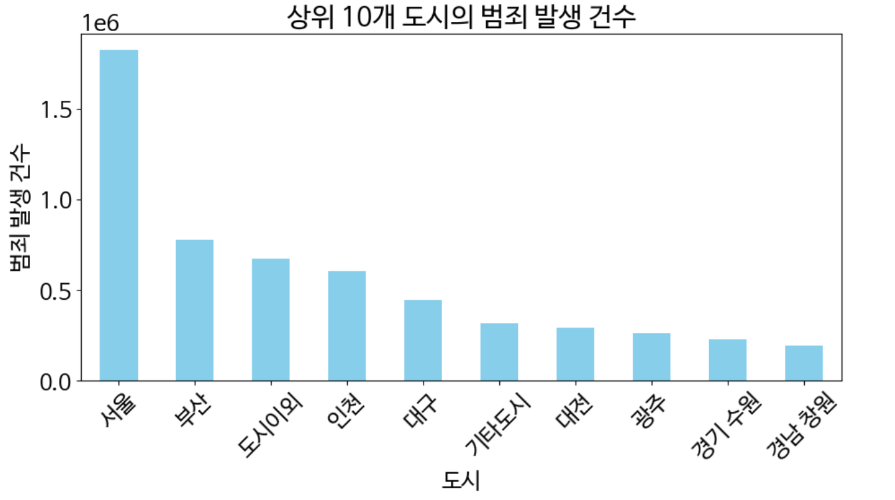
데이터 시각화
지역별 시각화
바 차트를 사용해 지역별 범죄 현황 확인
모든 지역을 대상으로 할 경우 확인이 힘듦 > 상위10개의 지역을 확인
확인 결과 인천은 서울, 부산 다음으로 가장 많은 범죄가 일어나는 것을 확인

Slide 11
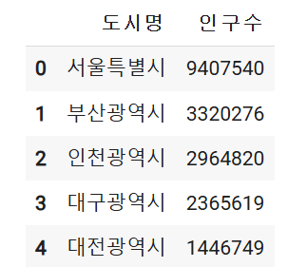
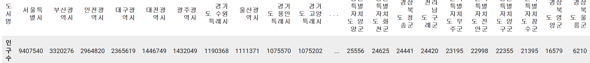
데이터 시각화
지역별 시각화
인구수를 고려하지 않고 범죄의 수만 고려한 데이터
인구수데이터를 추가하여 범죄 비율을 따지기로 함
인구수 데이터의 경우 팔도와 광역 및 특별시만 측정한 경우가 많음
시도별 데이터를 찾아야 함
통계청 인구총조사의 경우 인구순으로 나열한 도시목록의 데이터가 존재
Long타입의 데이터 > wide타입의 데이터로 변환 필요

Slide 12
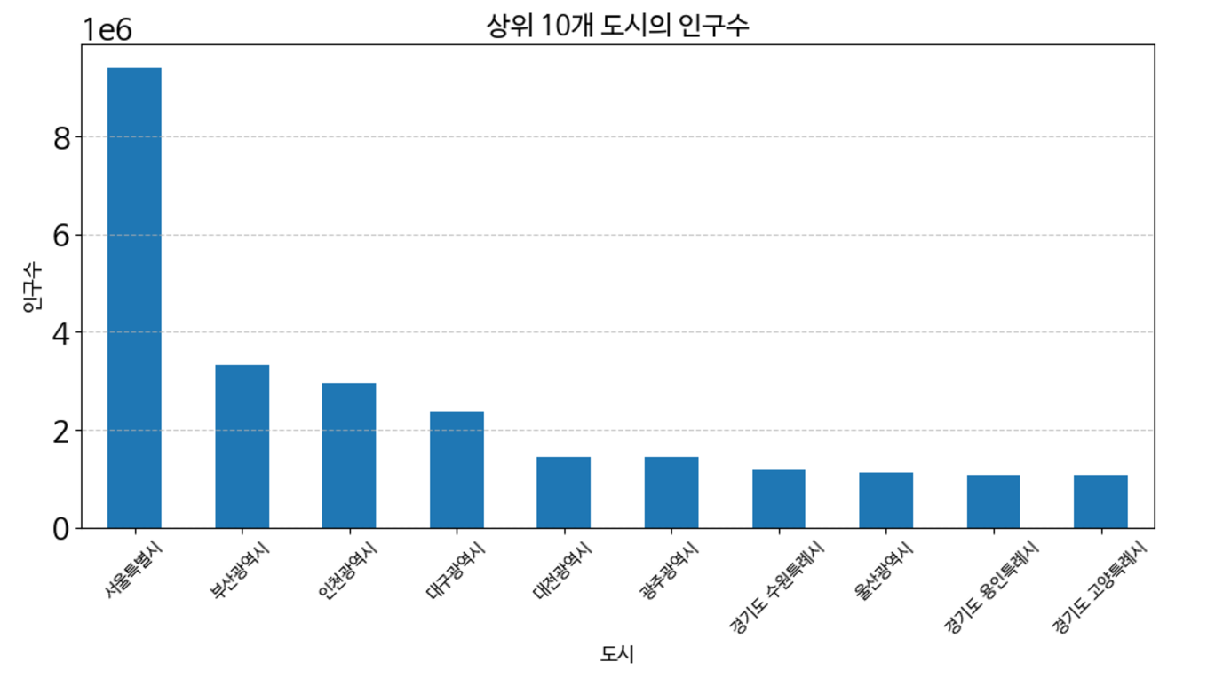
데이터 시각화
지역별 시각화
인구수 상위 10개의 도시들을 추출하여 그래프로 시각화
범죄율과 거의 동일한 순위

Slide 13
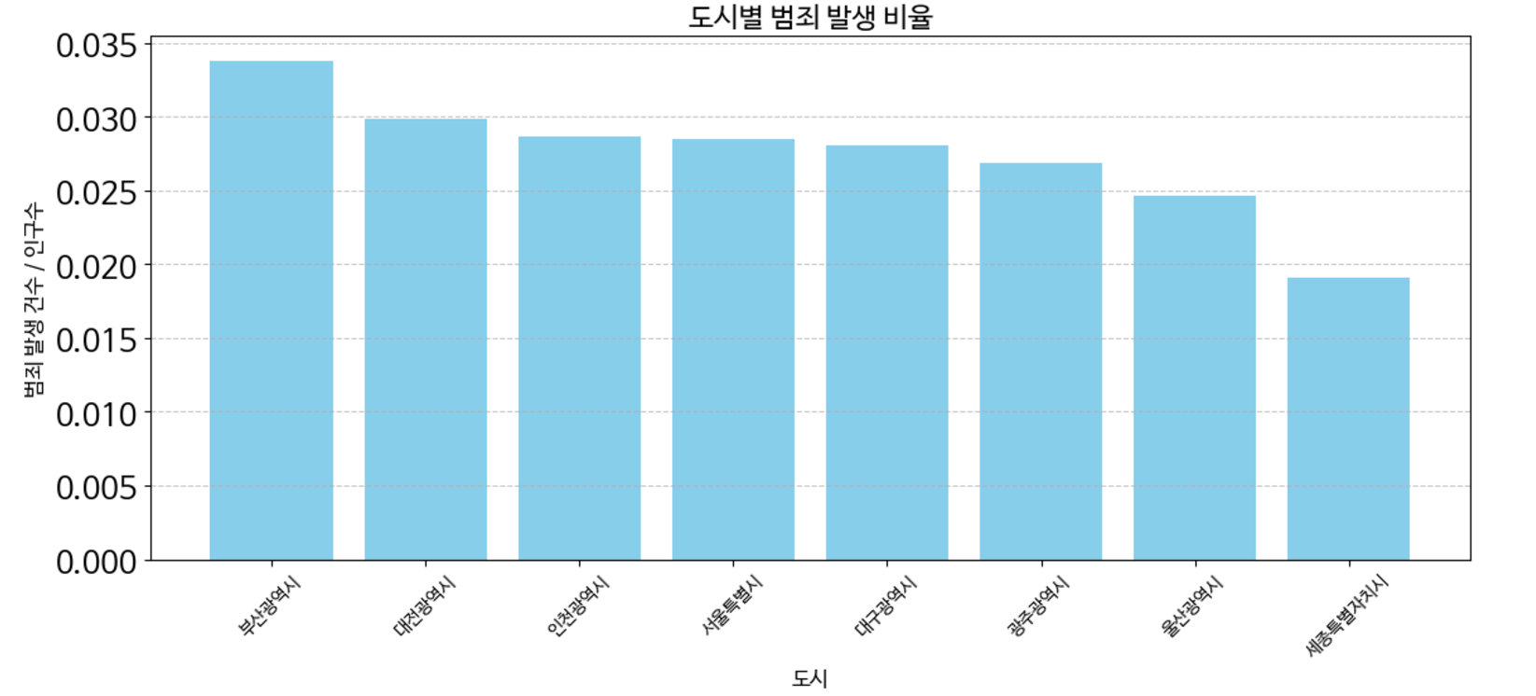
데이터 시각화
지역별 시각화
범죄 비율 구하기
범죄율 = 범죄수 / 범죄율
서울은 범죄수가 가장 높지만 비율은 4위인것을 확인

Slide 14
04. 분석
01. 서 론

Slide 15
분석
결론
출퇴근 길의 부산사람은 범죄를 당할 확률이 더 높음
해당 시간의 지역은 치안을 집중시킬 필요가 있어 보임
밤시간대 조심해야 함

